Slide 1
Et si ce n’était pas un syndrome du canal carpien
What else ?

Slide 2
What else ?

Slide 3
Plan
Epidémiologie
Anatomie
Clinique
Exploration : ENMG et échographie
Cinq situations cliniques

Slide 4
introduction
Le syndrome du canal carpien représente la plus fréquente cause d’enclavement nerveux
Incidence 250 à 350/100.000 /an
(200.000 nouveaux cas/an et
120.000 interventions/an en France)
Pic entre 40 et 60 ans
Sex ratio 3 femmes / 1 homme
Souvent bilatéral 66 à 78% des cas
Main dominante dans 66%

Slide 5
Plan
Epidémiologie
Anatomie
Clinique
Exploration : ENMG et échographie
Cinq situations cliniques

Slide 6
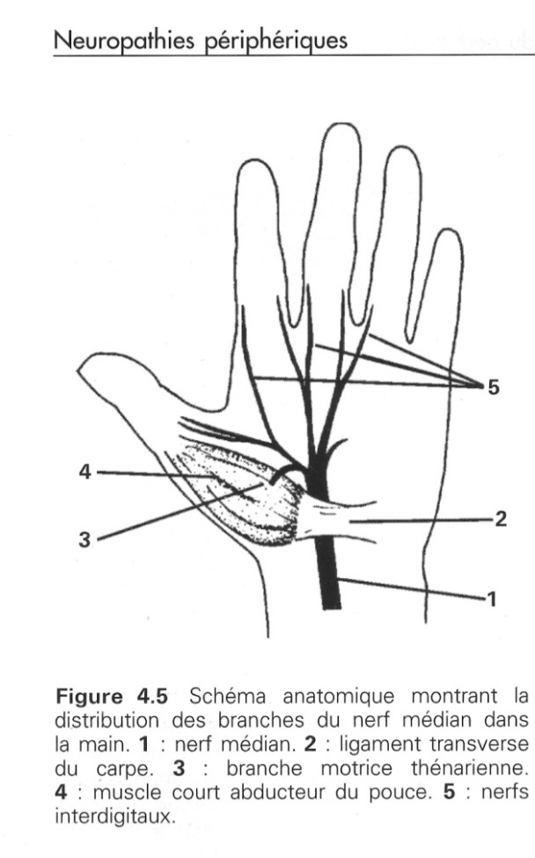
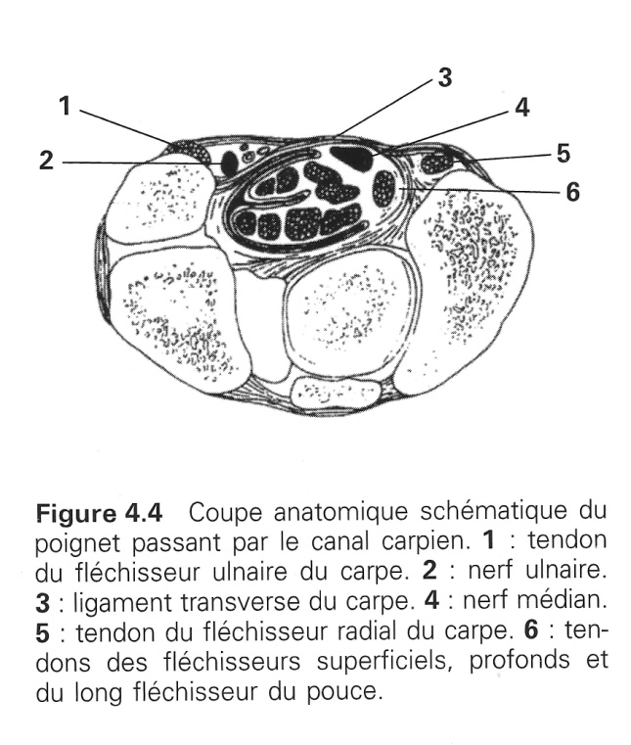
Anatomie

Slide 7
Plan
Epidémiologie
Anatomie
Clinique
Exploration : ENMG et échographie
Cinq situations cliniques

Slide 8
Symptomes
Symptômes sensitifs
Symptômes moteurs
Signes dysautonomiques
Test de Provocation

Slide 9
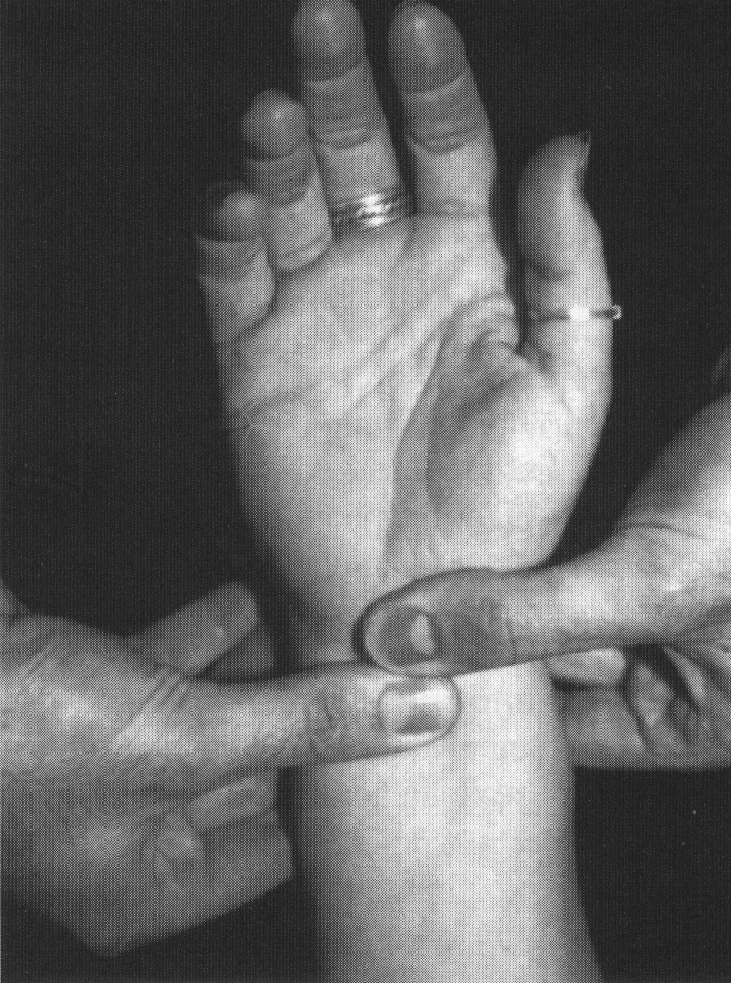
Tests de Provocation
Signe de George Phalen et Phalen inversé
Signe de Tinel
Test de compression du nerf médian 1’
Combinaison Phalen + compression 40 ’’
Sensibilité de 60%
Spécificité de 70%
En pratique 30% des patients présentant
un test de provocation positif
n’ont pas de CCA à l’enmg

Slide 10
Plan
Epidémiologie
Anatomie
Clinique
Exploration : ENMG et échographie
Cinq situations cliniques

Slide 11
ENMG
L’enmg occupe une place déterminante dans l’évaluation d’un syndrome du canal carpien
Positionnement électrodes/marqueurs
quelques pièges à éviter
Placement sur court fléchisseur du pouce
Mesure au pic et non au début de la latence du PAS sensitif
stimulation du nerf cubital par intensité trop élevée
Normes
Cfr. F Wang

Slide 12
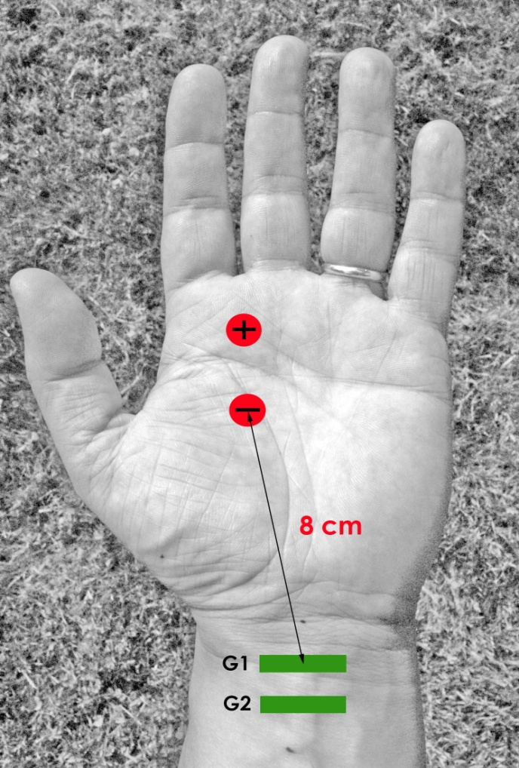
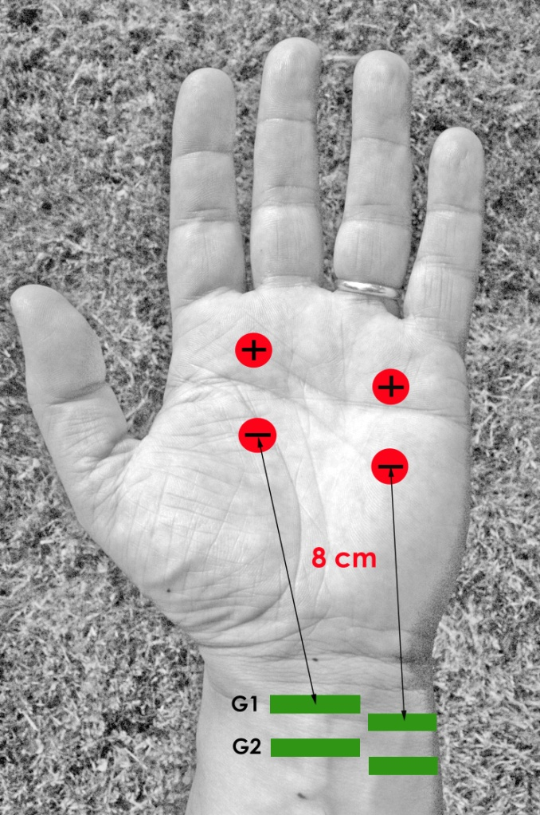
Stimulation sensitive
LN > 50 m/s
Delta < 14 m/s
VN < 2,10

Slide 13
LDM
LN < 3,9 ms

Slide 14
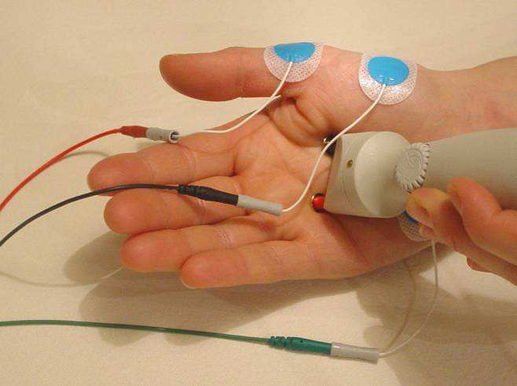
Recherche d’un bloc de conduction moteur
Stimulation au poignet
Stimulation à la paume 3 à 4 cm
au dessous du pli du poignet

Slide 15
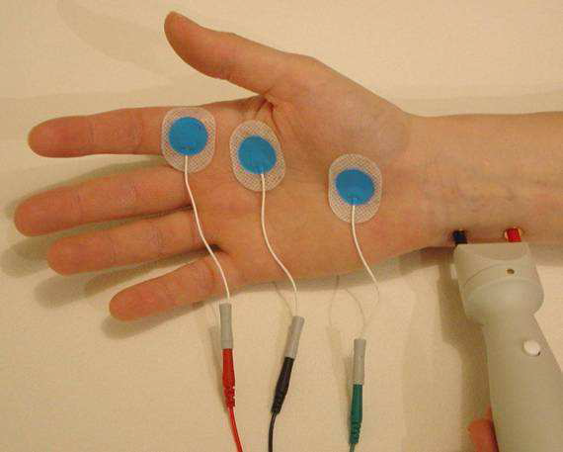
Comparaison LDM 2 éme IO / 2 ème Lombrical Test de Logigian et Preston 1987-1992
Stimulation nerf médian
Delta <0,8 ms
Stimulation nerf cubital

Slide 16
Nouvelle approche diagnostic
100% of specificity 89% of sensitivity
med SCV and uln-med SCV
(LN : >50 m/s and <14 m/s)
Both abnormal
One normal, one abnormal
Both normal
14-7 method
(LN : <2.10)
Sensory CTS
Abnormal
Normal
No CTS
Sensory
motor CTS
Both abnormal
One normal, one abnormal
Both normal
med LDM and med-uln LDM
(LN : 3.8 ms and 0.9 ms)

Slide 17
Techniques ENMG
Sensibilité
Comparaison 2ème lombrical/ 2éme IO 56 %
Latence distale motrice 63%
BC moteur 69%
Comparaison médio-ulnaire sur IV doigt 85%
VCS médian trans-canalaire 74%
VCS médian long segment 65%
Comparaison médio-radial 65%
TLI 80 à 90%
Malgré tout il existe des faux négatifs ( 10 à 15%) notamment en rapport avec une atteinte très débutante ou une souffrance isolée des petites fibres

Slide 18
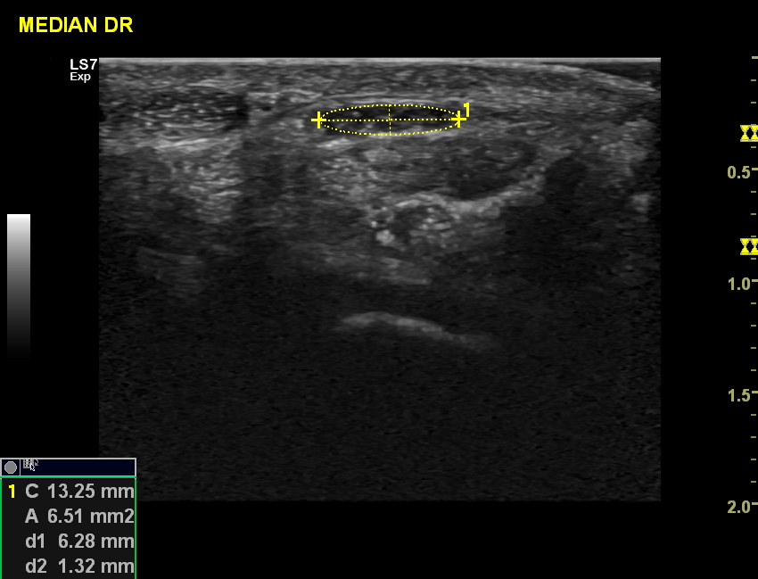
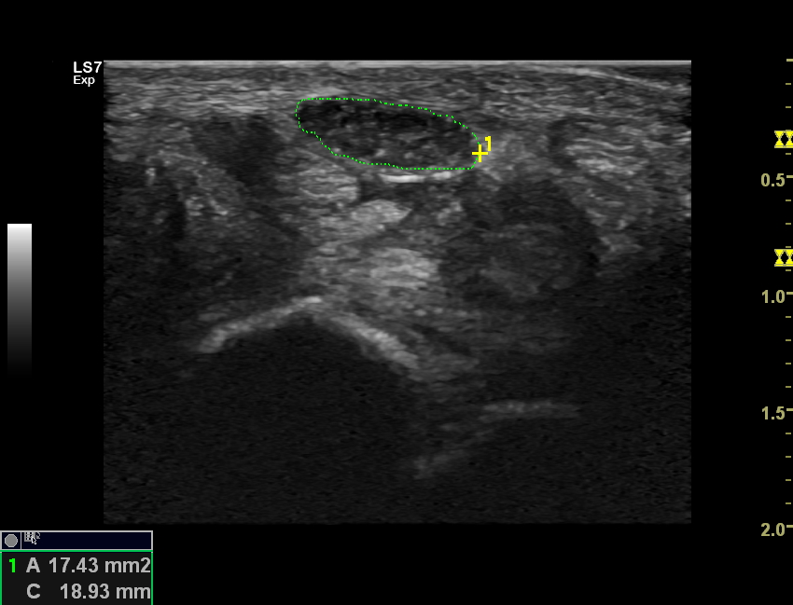
Echographie
Absence de neuropathie
Absence de sensitive, LDM = 6,7 ms

Slide 19
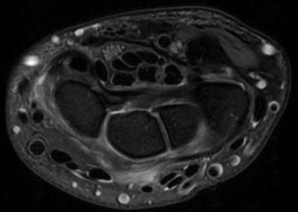
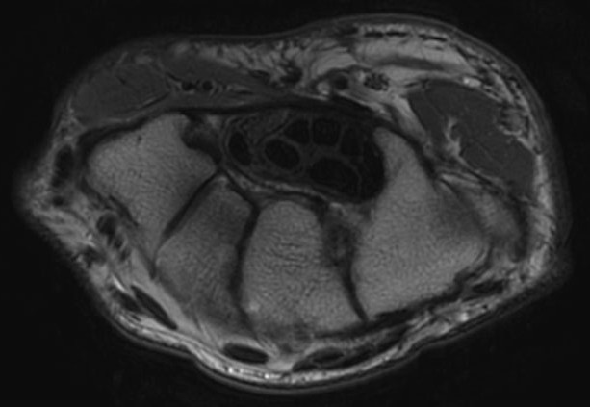
IRM
T2FS
T1
IRM du nerf médian (flèche) dans le canal carpien. Séquences axiales pondérées T1 et T2 avec suppression du signal de la graisse : une résolution spatiale suffisante permet de distinguer les fascicules nerveux iso T1 et hyperintense T2 au sein de leurs enveloppes hypointenses en pondération T1 et T2
IKEDA K., HAUGHTON V.M., HO K.C., NOWICKI B.H. 1996. Correlative MR-anatomic study of the median nerve. AJR Am J Roentgenol 167:1233-1236

Slide 20
Plan
Epidémiologie
Anatomie
Clinique
Exploration : ENMG et échographie
Cinq situations cliniques

Slide 21
What Else ?
SCC plus (SCC non idiopathique) - maladie générale - facteur étiologique local - neuropathie périphérique diffuse
Atteintes du nerf médian en dehors du CC
Atteintes nerveuses non tronculaires
PNP/PRN avec ou sans CC
Pathologies non neurologiques

Slide 22
Situations cliniques 1. Canal carpien plus
PRh
Diabète
Hypothyroidie
Acromégalie
Obésite
Maladies de surcharge : amylose (substance amyloïde), hémodialyse (beta2-microglobuline)

Slide 23
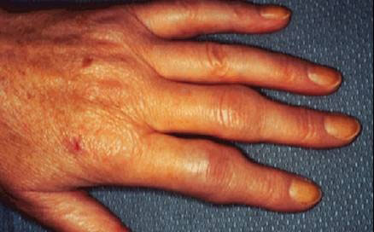
Situations cliniques 1. Canal carpien plus
PRh
Douleur
Raideur
Tuméfaction
Ténosynovite des fléchisseurs
Sy inflammatoire
(idem Goutte tophi goutteux intracanalaires)
Diabète
Hypothyroidie
Acromégalie
Obésite
Maladies de surcharge : amylose (substance amyloïde), hémodialyse (beta2-microglobuline)

Slide 24
Situations cliniques 1. Canal carpien plus
PRh
Diabète
Absence des facteurs favorisants à l’anamnèse
Risque relatif de 2 à 3
14 % sans PNP, 30% avec PNP
Hypothyroidie
Acromégalie
Obésite
Maladies de surcharge : amylose (substance amyloïde), hémodialyse (beta2-microglobuline)

Slide 25
Situations cliniques 1. Canal carpien plus
PRh
Diabète
Hypothyroidie
3% des SCC
Femme jeune
Apparition récente de la ∑
Bilatéral
Prise de poids
Biologie TSH ,T4 libre
Acromégalie
Obésite
Maladies de surcharge : amylose (substance amyloïde), hémodialyse (beta2-microglobuline)

Slide 26
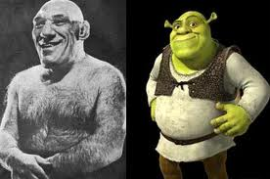
Situations cliniques 1. Canal carpien plus
PRh
Diabète
Hypothyroidie
Acromégalie
rare
Douleurs articulaires
Atteinte multicanalaire
Obésité
Lien discuté mais dans une étude chez des patients ayant des plaintes diverses aux MS (pas forcément de CC), on retrouve 43% de femmes et 32% d’hommes obèses avec un SCC contre respectivement 21% et 0% des sujets maigres
Maladies de surcharge : amylose (substance amyloïde), hémodialyse (beta2-microglobuline)

Slide 27
Situations cliniques 1. Canal carpien plus
PRh
Diabète
Hypothyroidie
Acromégalie
Obésite
Maladies de surcharge :
amylose héréditaire (substance amyloïde),
hémodialyse
SCC quasi constant
lié à l’accumulation de beta2-microglobuline
associé à neuropathie ulnaire au coude
récidive fréquente après chirurgie

Slide 28
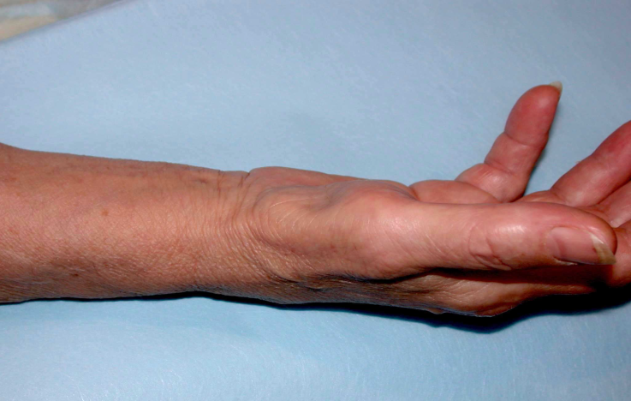
Situations cliniques 1. Canal carpien plus
Grossesse/Lactation
2 à 4,6% des SCC
3° trimestre
50% paresthésies nocturnes
43% anomalies enmg
Bloc de conduction fréquent
10% f. sévère et aigue
Agé
Peu de plainte
Att motrice sévère amyotrophie 60%
2° lombrical préservé
Enfant
0,1% des SCC
Mal de surcharge mucopolysaccharidose
(hydrocéphalie, RM)
Mal de Fabry
Trisomie 21
Mal de Tangier très rare

Slide 29
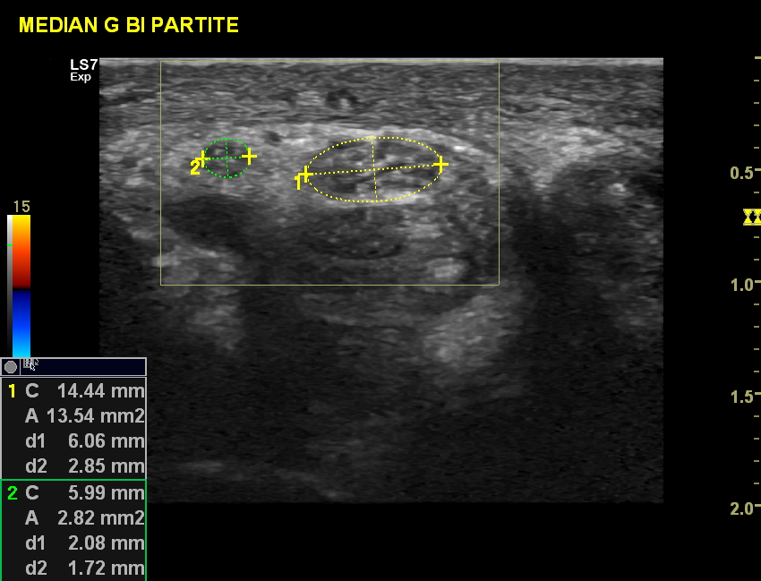
Situations cliniques 1. Canal carpien plus Facteurs locaux
Caractère Asymétrique
Souvent Aigu
Moteur> sensitif
Atteinte très sévère
Muscle surnuméraire 0,7%
Artère Médiane persistante
Kas 0,4%
Lipome
Névrome
Tumeur exceptionnel
Hématome (anticoagulant)
Post-traumatique,
hyperflexion du poignet
Ca++ intracanalaire, tophi
ECHO ou IRM ont une place privilégiée
dans ces conditions
Sensibilité de 67% spécificité de 97%

Slide 30
Situations cliniques 1. Canal carpien plus et neuropathie associée HNPP
1 à 4%des SCC associés à HNPP
Bloc de conduction dans zone d’enclavement
Ulnaire au coude souvent asymptomatique
Asymétrique
PNP démyélinisante sous-jacente
Amplitude PAS M inf ↓
Ondes F augmentées
VC basse mais LDM ↑↑
TLI <0,34

Slide 31
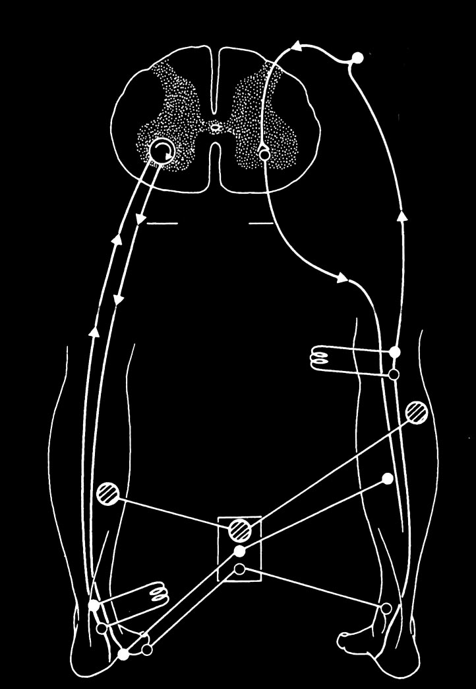
Index
Terminal Latency Index :
Terminal distance (80 mm)
TLI =
MCV (m/s) X DLAT (ms)
Moyenne =0.42$±$0.036
<0.34 signe une démyélinisation distale
>0.50 signe une démyélinisation proximale
Utile dans les SCC modérés avec
sensibilité 90% spécificité 54% (Kuntzer)
Permet de différencier SCC et PNP démyélinisante
MCV
DLAT

Slide 32
Index de latence terminale
Chez un patient atteint d’une polynévrite démyélinisante, la réduction des vitesses terminales du nerf médian peut être due à la seule polynévrite.
Pour affirmer la présence d’une compression dans le canal carpien,
il faut prouver que le ralentissement de la conduction nerveuse du nerf médian est significativement plus important sur le segment distal que sur le segment plus proximal.
Reference values :
m±DS (NL) | Median | Ulnar | Peroneal | Tibial
TLI | 0.42±0.036 (0.35-0.49) | 0.48±0.048 (0.39-0.57) | 0.42±0.040 (0.33-0.50) | 0.40±0.040 (0.32-0.48)

Slide 33
Situations cliniques 1. Canal carpien plus et neuropathie associée CMT démyélinisant
Pas toujours de notion familiale
Début précoce
Expressivité variable
Bilatéral
Peu symptomatique plutôt brulure picotements
Pieds creux, atrophie (jambio-)péronière
Net allongement LDM et ↓ VCM <35m/s
TLI est habituellement normal dans les CMT car la démyélinisation est homogène, sauf si CCA associé

Slide 34
Situations cliniques 1. Canal carpien plus et neuropathie associée Amylose
Précédant la maladie
Notion familiale parfois absente dans les formes tardives
Atteinte sévère sensitive>moteur
Asymétrique
Hypo/anesthésie thermoalgique
Perte de poids inexpliquée (15 à 20 kgs)
Atteinte des petites fibres brulures, douleur fulgurante
Signe de dysautonomie (impuissance, dysphagie, diarrhée/constipation, anisocorie, hypohydrose segmentaire, hyperhydrose tronculaire post-prandiale, hypoTA OS,…)

Slide 35
Situations cliniques 1. Canal carpien plus et neuropathie associée Amylose
ENMG
SCC Sensitif et Moteur
PNP axonale longueur-dépendante sensitive au début puis 2° atteinte motrice
Topographie asymétrique, radiculaire, proximale, multifocale, MS > MI
Ondes F un peu longues
Distal → proximal
Fibrillations et fasciculations
Atteinte des < fibres : PE laser, RCS, ∆ espace RR

Slide 36
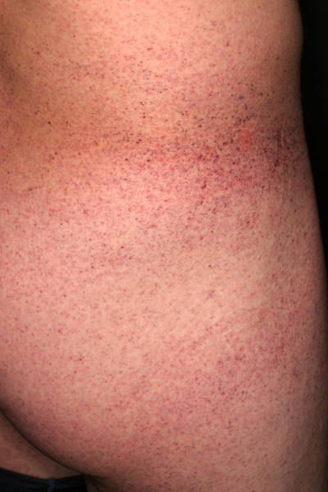
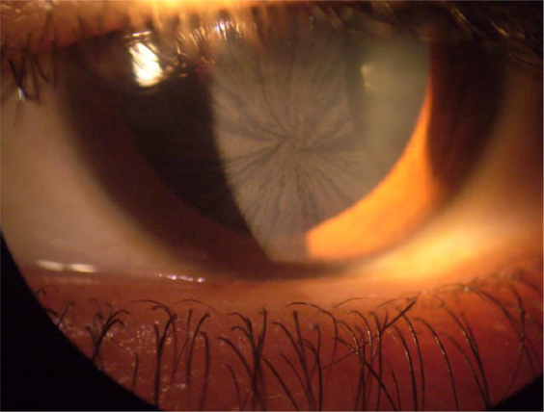
Situations cliniques 1. Canal carpien plus et neuropathie associée Fabry
SCC 25%, parfois signe d’appel
Surtout chez l’homme 1/80 000 naissances
Bilatéral
Début précoce < 20 ans
Neuropathie des petites fibres
douleurs fulgurantes
Accentuée à la chaleur et Fièvre
Angiokératomes
Signes de dysautonomie
Hypohydrose
Tr vasomoteurs
Diarrhée 1/3,
Atteinte de système: rein, cœur, vasculaire AIT/AVC,
ophtalmo (opacité cornée et cristallin)

Slide 37
What Else ?
SCC plus (SCC non idiopathique) - maladie générale - facteur étiologique local - neuropathie périphérique diffuse
Atteintes du nerf médian en dehors du CC
- Nerf interosseux antérieur
- Syndrome du rond pronateur
PNP/PRN sans CC
Pathologies non neurologiques
Pathologies non neurologiques

Slide 38
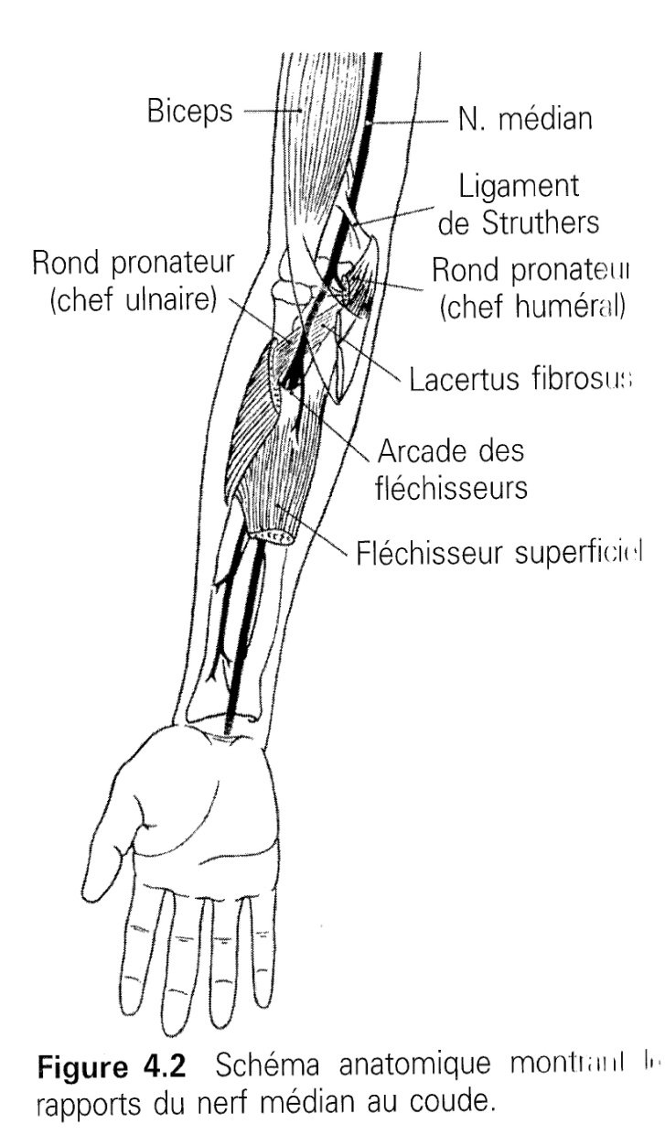
Situations cliniques 2. Atteinte du nerf médian sans canal carpien
Nerf interosseux antérieur
Syndrome du rond pronateur
Lacertus fibrosus
Syndrome de l’apophyse
sus-pitrochléenne

Slide 39
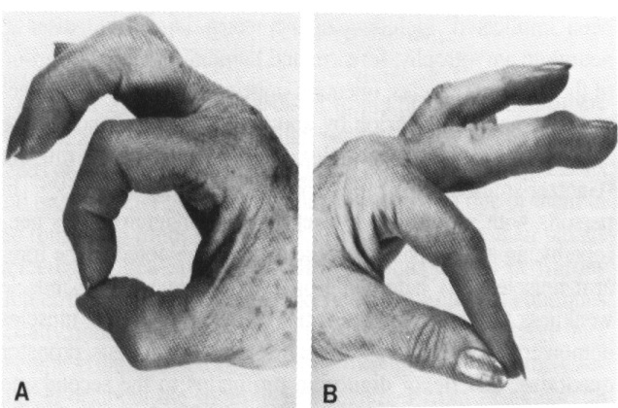
Situations cliniques 2. Atteinte du nerf médian sans canal carpien Nerf interosseux antérieur
• Douleurs non spécifiques, purement moteur
déficit pince pouce-index
(pince carrée en bec de canard),
déficit pronation modéré
pas de déficit sensitif
Douleur à la pression de l’avant-bras si atteinte aigue
• Étiologies:
Parsonage et Turner +++, N M à bloc, Infection virale,
Trauma, fracture supracondylienne ou radius
Rarement compression ligament des FCS, chef profond du rond pronateur,
chef accessoire du long fléchisseur du pouce (muscle de Gantzer)
• Evolution: 5 à 18 mois

Slide 40
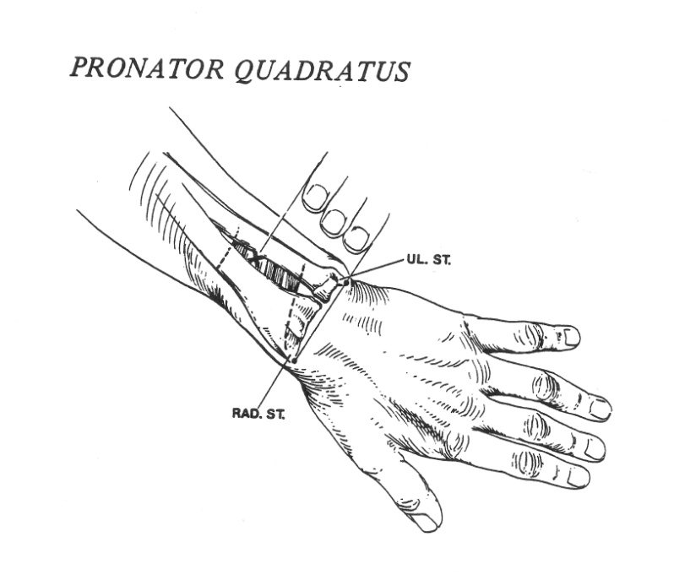
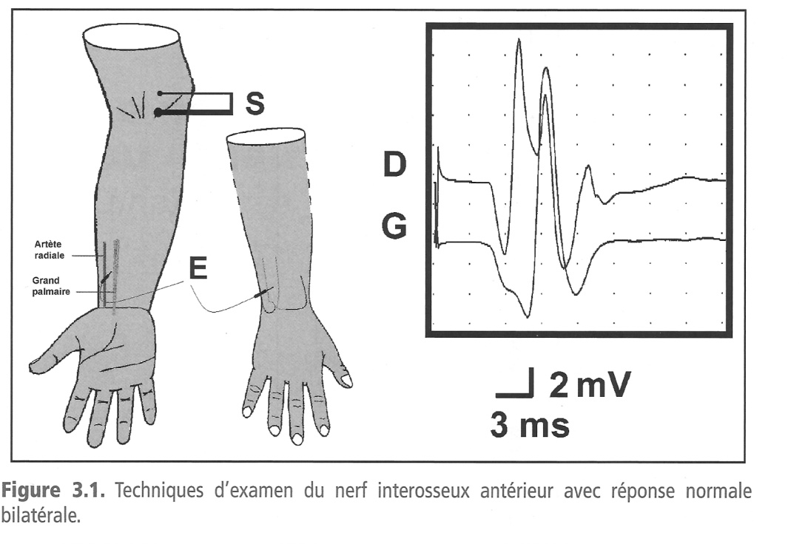
Situations cliniques 2. Atteinte du nerf médian sans canal carpien Nerf interosseux antérieur
ENMG
• LDM du médian au carré pronateur VN < 6 msec,
• absence d’anomalie de VCM et VCS médian à l’avant-bras

Slide 41
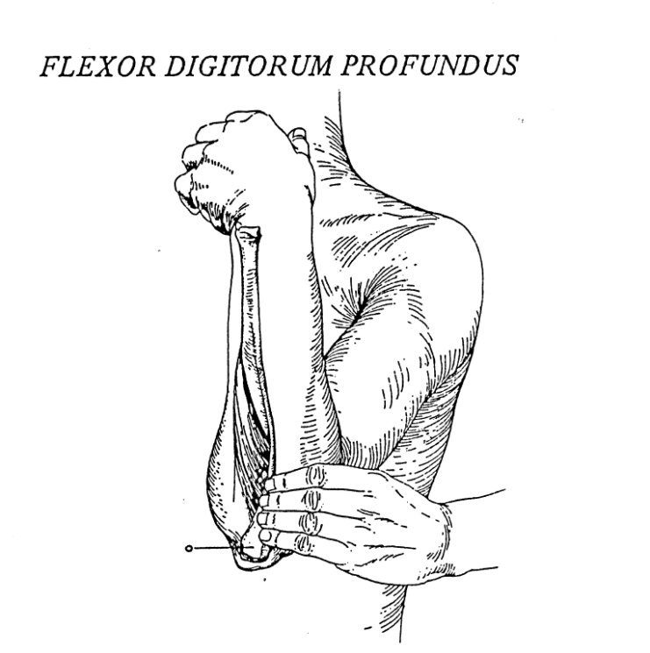
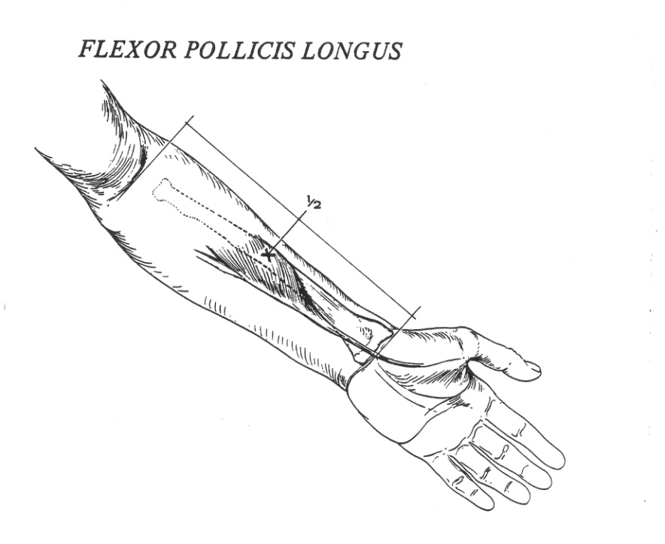
Situations cliniques 2. Atteinte du nerf médian sans canal carpien Nerf interosseux antérieur
ENMG
• Détection:
carré pronateur,
Long fléchisseur du pouce,
Flech profond de l’index

Slide 42
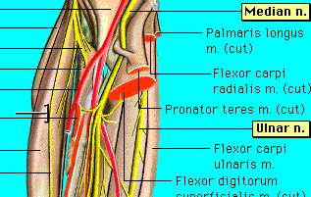
Situations cliniques 2. Atteinte du nerf médian sans canal carpien
Nerf interosseux antérieur
Syndrome du rond pronateur
2 chefs du rond pronateur
Lacertus fibrosus
Ligaments des fléch superficiels
Syndrome de l’apophyse sus-épitrochléenne

Slide 43
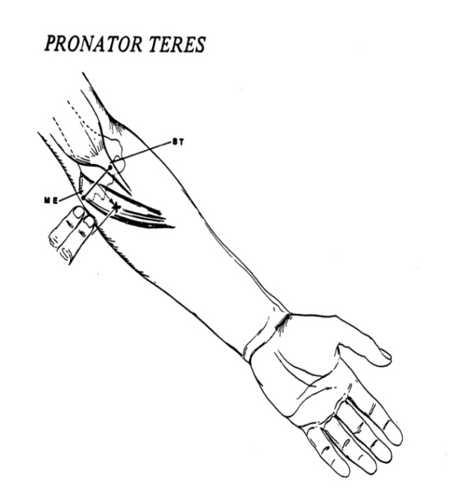
2. Atteinte du nerf médian sans canal carpien Syndrome du rond pronateur
Paresthésies et douleurs Médian ± paume + face antérieure de l’avant-bras, déclenchées par les mvts répétés de pronation
Peu de douleur la nuit
Rares crampes et faiblesse des doigts
Paralysie court Abd I et fléch radial du carpe, fléch des doigts
Test provocateur douleur en pronation contre R
Test de compression du rond pronateur
Hypoesthésie 1er espace palmaire et paume
Tinel + à l’avant-bras dans 50% des cas
Étiologie : choc, honey ou post honeymoon, mvts répétitifs (musiciens, athlètes), vascularite,
EMG : souvent normal mais
VCM médian anormale à l’avant-bras
Bloc de conduction
↓ PAS médian sans ralentissement VCS dans canal carpien
Tracés neurogènes court Abd I et flech radial du carpe
respect rond pronateur dans les formes pures
atteinte rond pronateur dans les f plus proximales (Struthers)

Slide 44
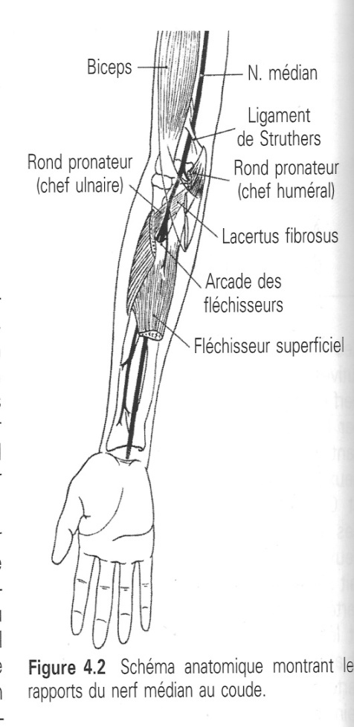
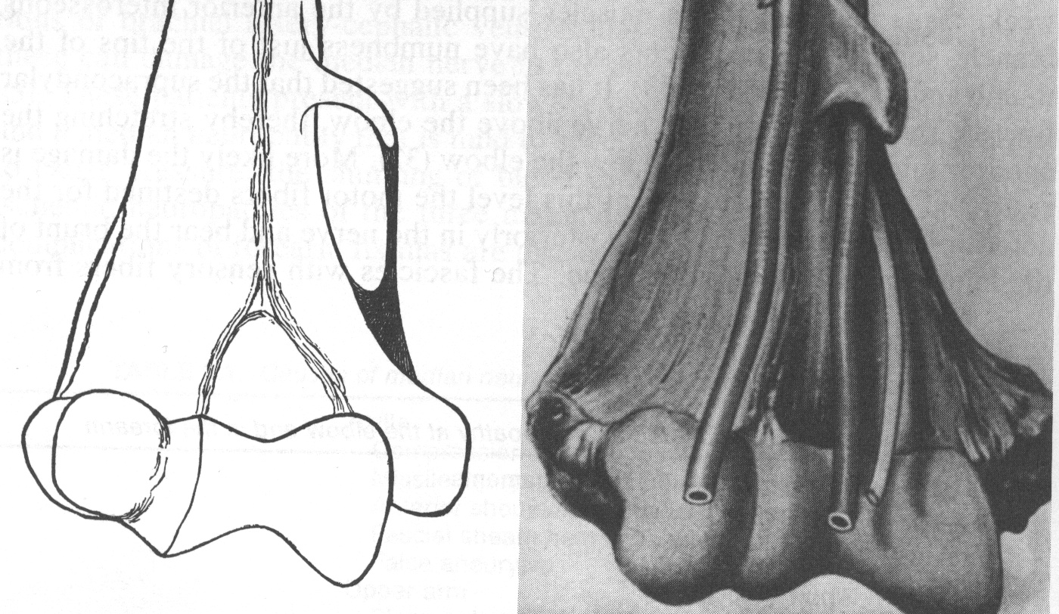
Situations cliniques 2. Atteinte du nerf médian sans canal carpien
Nerf interosseux antérieur
Syndrome du rond pronateur
Lacertus fibrosus
1 à 10%
Test provocateur flexion contrariée du coude
Ligaments des fléch superficiels
Test provocateur flexion contrariée P2/P 1 Médius
Syndrome de l’apophyse sus-épitrochléenne
compression par une bande fibreuse (ligament de Struthers)
tendue entre l’épitrochlée et l’apophyse sus-épitrochléenne

Slide 45
What Else ?
SCC plus (SCC non idiopathique) - maladie générale - facteur étiologique local - neuropathie périphérique diffuse
Atteintes du nerf médian en dehors du CC
- nerf interosseux antérieur
- Syndrome du rond pronateur
Atteintes nerveuses non tronculaires
- Radiculopathie C6D1 motrices ; C6C7 sensitives
- Plexopathie
PNP/PRN sans CC
Pathologies non neurologiques

Slide 46
Situations cliniques 3. Atteintes nerveuses non tronculaires
Radiculopathie C6 C7
Théorie du double crush
Paresthésies face dorsale de la main C7 , souvent unilatérale
Irradiation dans le bras
Pas de déficit moteur des m thénariens
TOS atteinte du Tronc primaire inférieur (TPI)
Atteinte ulnaire SM, médian, BCI
Atteinte c abd du I
Plexopathie post-radique
plutôt Troncs secondaires
paresthésies 70%, douleur $±$ C6 dans 50%
Blocs de conduction proximaux
Myokimies 80%
Fibs dans paravertébraux
Plexopathie tumorale
plutôt atteinte Troncs primaires (TPI surtout)
atteinte ulnaire, médian, BCI
atteinte c abd du I

Slide 47
What Else ?
SCC plus (SCC non idiopathique) - maladie générale - facteur étiologique local - neuropathie périphérique diffuse
Atteintes du nerf médian en dehors du CC
- nerf interosseux antérieur
- Syndrome du rond pronateur
Atteintes nerveuses non tronculaires
- Radiculopathie C6D1 motrices ; C6C7 sensitives
- Plexopathie
PNP/PRN sans CC
Pathologies non neurologiques

Slide 48
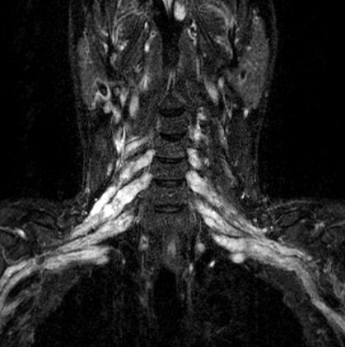
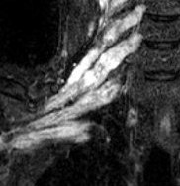
Situations cliniques 4. PNP/PRN Neuropathies dysimmunes
Lewis et Sumner
Déficit sensitif et moteur d’installation progressive
Rares douleurs 20%
Forme sensitive pure 32%
Atteinte plexique
Bloc de conduction 90% , parfois proximaux
N Multifocale à bloc moteur ( MMN)
Parésie +/- récente
Bloc de conduction fréquent sur le n médian
pas ou peu de plaintes sensitives
( paresthésies n’excluent pas le diagnostic)
H/F =2,6
MS>MI
Age moyen <50 ans
CIDP
Critères de l’AAEM
Atteinte sensitive fréquente aux MS
Intérêt des PES si tr sensitifs
sans anomalie des pot sensitifs distaux
H/F =1,7
VIALLON M., VARGAS M.I., JLASSI H., LOVBLAD K.O.,DELAVELLE J. 2008. High resolution and functional magnetic resonance imaging of the brachial plexus using an isotropic 3D T2 STIR (Short Term Inversion Recovery) SPACE sequence and diffusion tensor imaging.
Eur Radiol

Slide 49
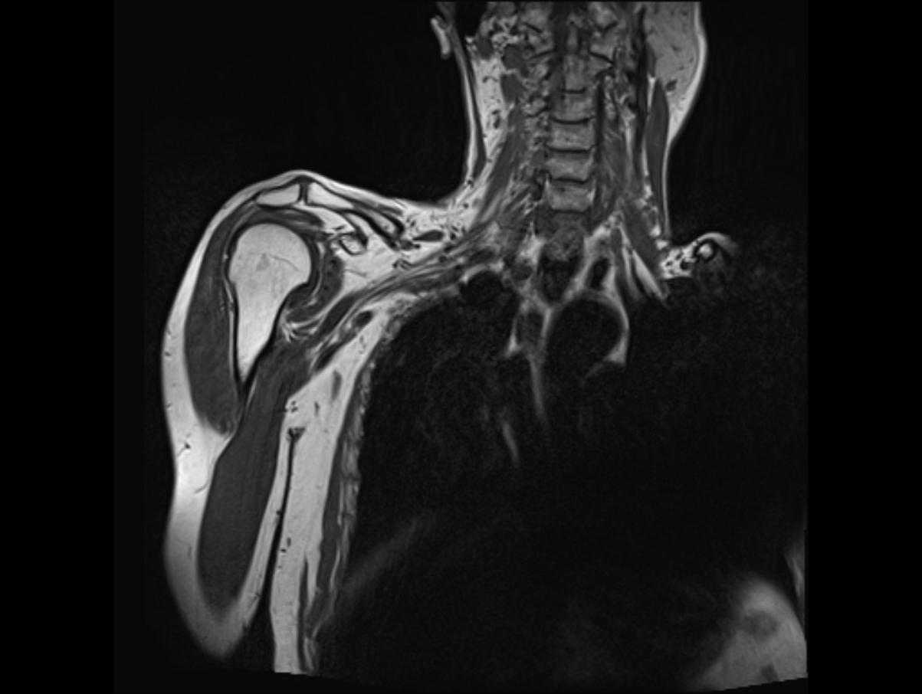
Situations cliniques 4. PNP/PRN
Ganglionopathie
paraN, Cisplatine, sy de Sjögren, vit E, cirrhose bilaire 1°,…
MS 25%
Asymétrique dans 30 à 50%
Aréflexie
Ataxie
VCS +/-N
↓↓ PAS
Intérêt PES, IRM médullaire
Mononévrite Inflammatoire
vascularite, sarcoidose, lèpre
Début brutal
Douleur
SM
Pseudo BC au début
Atteinte n médian isolé dans 10 à 20%
Infectieuse
Lyme

Slide 50
What Else ?
SCC plus (SCC non idiopathique) - maladie générale - facteur étiologique local - neuropathie périphérique diffuse
Atteintes du nerf médian en dehors du CC
- nerf interosseux antérieur
- Syndrome du rond pronateur
Atteintes nerveuses non tronculaires
- Radiculopathie C6D1 motrices ; C6C7 sensitives
- Plexopathie
PNP/PRN sans CC
Pathologies non neurologiques

Slide 51
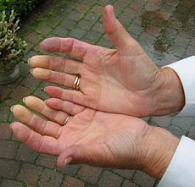
Situations cliniques 5. Pathologies non neurologiques périphériques
Atteinte centrale
Lacune ou embolie thalamiques
AIT
Migraine
Tendinite du Poignet, T de de Quervain
Algodystrophie/SDRC
Polyarthrose
Syndrome de Raynaud

Slide 52
Conclusions
Grande fréquence d’une symptomatologie de Canal carpien et facilité de diagnostic
MAIS
si CCA positif ne pas méconnaitre
une pathologie locale
une pathologie sous-jacente
Neuropathie diffuse
Si CCA négatif diagnostic différentiel lésionnel
N médian à l’avant-bras
Atteinte plexuelle Tronc 1° ou 2° médial
Atteinte radiculaire C6 C7

Slide 53
Merci and best wiches The just married

